Slide 1

DevOps: Testing & Entrega Continua
DevOps es una filosofía que integra el desarrollo de software (Dev) y las operaciones (Ops) para mejorar la calidad, la velocidad y la confiabilidad del ciclo de vida del software. Esto se logra mediante la automatización de los procesos, la colaboración entre equipos y la entrega continua de software.
DR
por Diego Molina Roldan

Slide 2
Conceptos de CI/CD
Integración Continua (CI)
Entrega Continua (CD)
Despliegue Continuo
Proceso de fusionar constantemente los cambios de código de un equipo en una rama principal, construyendo y probando el software de manera automática.
Práctica de asegurar que el software puede ser lanzado de manera segura en cualquier momento, a través de la automatización de todo el proceso de construcción, pruebas y despliegue.
Extensión de la entrega continua donde los cambios se despliegan automáticamente en producción tan pronto como superan las pruebas.

Slide 3

Pipelines CI/CD
Commit
Probar
Cada cambio de código es confirmado en el sistema de control de versiones.
Se ejecutan las pruebas unitarias, de integración y de aceptación de manera automática.
1
2
3
4
Construir
Desplegar
El código es compilado y empaquetado de manera automática.
Los cambios se despliegan automáticamente a los diferentes entornos (desarrollo, pruebas, producción).

Slide 4

Automatización de despliegues
Infraestructura como Código
Despliegues Blue/Green
Utilizar código para definir y aprovisionar la infraestructura (servidores, redes, bases de datos, etc.) de manera automatizada.
Técnica que permite realizar despliegues sin tiempo de inactividad, manteniendo en paralelo dos entornos de producción.
Canary Releases
Rollbacks Automatizados
Lanzar nuevas versiones a un pequeño segmento de usuarios primero, para monitorear el impacto antes de desplegar a toda la base de usuarios.
Capacidad de volver rápidamente a una versión anterior en caso de que surjan problemas con un nuevo despliegue.

Slide 5
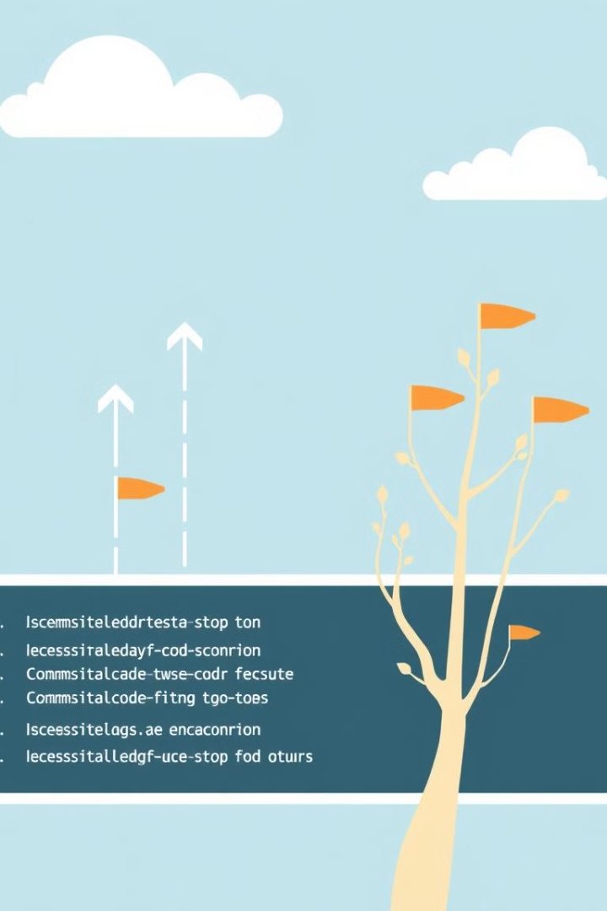



Gestión de versiones y release tagging
Branches
Mantener ramas separadas para desarrollos, correcciones de bugs, lanzamientos, etc.
Etiquetas
Marcar versiones específicas del código para facilitar la trazabilidad y los despliegues.
Semver
Utilizar la convención de versiones Semánticas (mayor.menor.parche) para indicar el impacto de los cambios.

Slide 6

Integración continua vs. entrega continua vs. despliegue continuo
Integración Continua
Despliegue Continuo
Fusionar y probar los cambios de código de manera automática, sin preocuparse por el despliegue.
Desplegar automáticamente los cambios a producción tan pronto como pasan las pruebas.
1
2
3
Entrega Continua
Asegurar que el software está siempre listo para ser desplegado, pero el despliegue es manual.

Slide 7
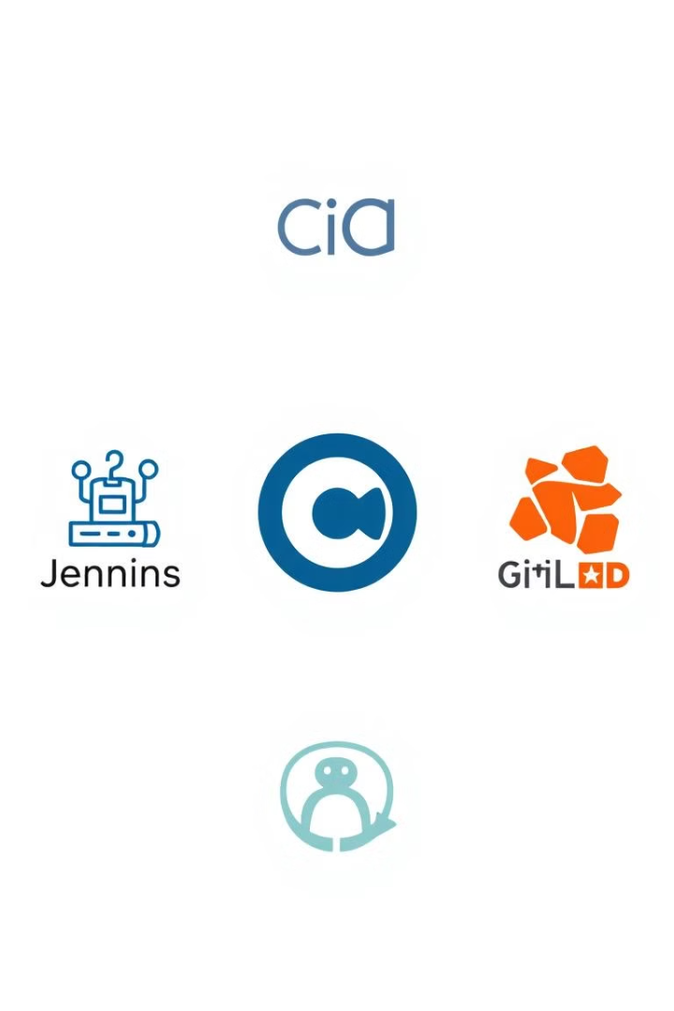



Principales herramientas CI/CD
Jenkins
Plataforma de automatización de código abierto líder en el mercado.
CircleCI
Servicio de CI/CD basado en la nube, con configuración declarativa.
GitLab CI/CD
Herramienta integrada en la suite de herramientas de desarrollo de GitLab.

Slide 8

Recomendaciones
1
Comenzar Pequeño
2
Automatizar todo
Implementar CI/CD de manera incremental, empezando por un proyecto piloto.
Buscar oportunidades para automatizar procesos y reducir la intervención manual.
3
Mentalidad DevOps
4
Monitoreo Constante
Promover la colaboración entre desarrolladores y operaciones en todo el ciclo de vida.
Mantener una supervisión constante del rendimiento y la salud de los sistemas.

